Slide 1
История военной полевой почты
Выполнил студент СО-21
Крылов А.В.

Slide 2
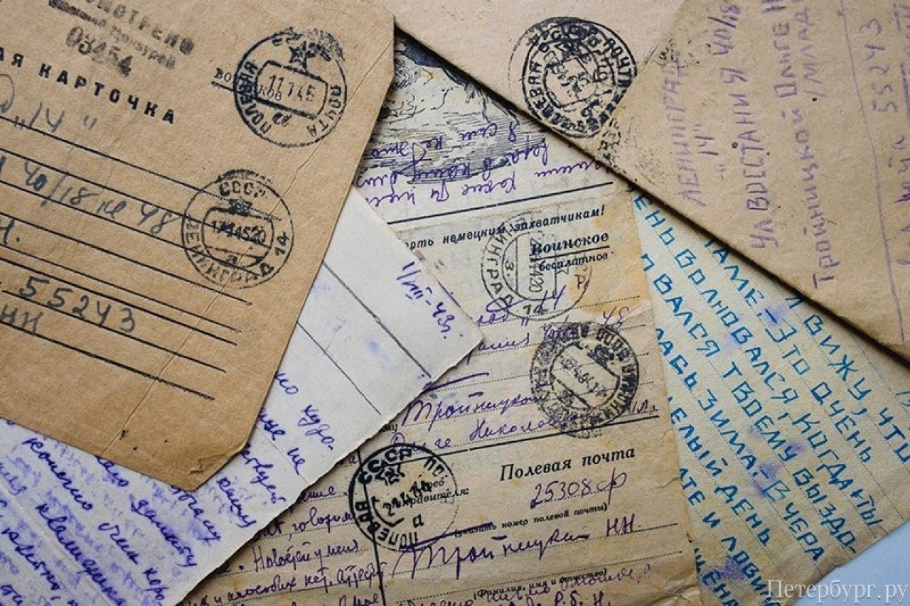
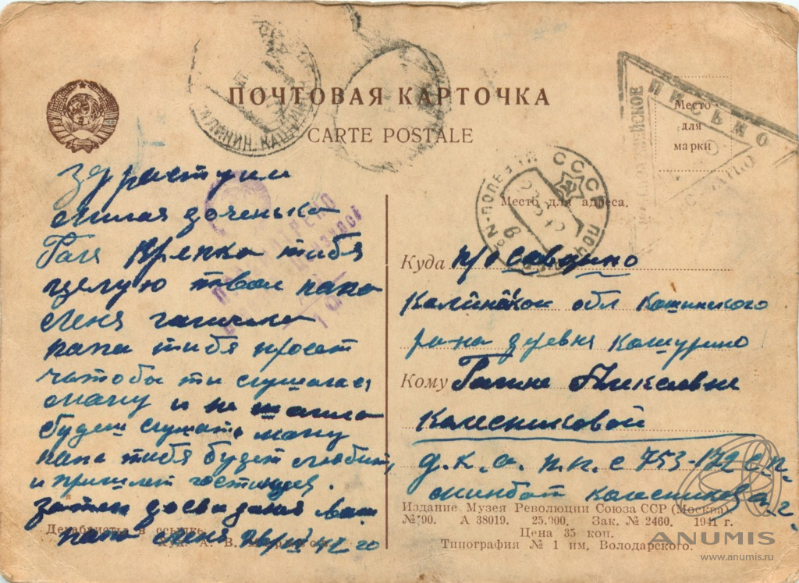
Прообраз полевой почты

Slide 3

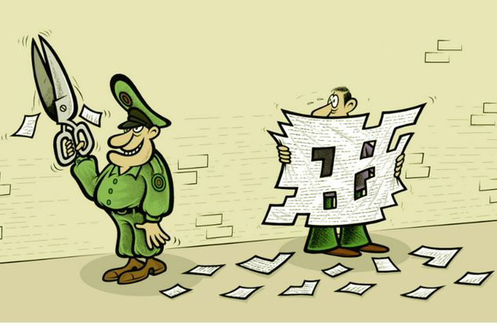
Военная цензура

Slide 4
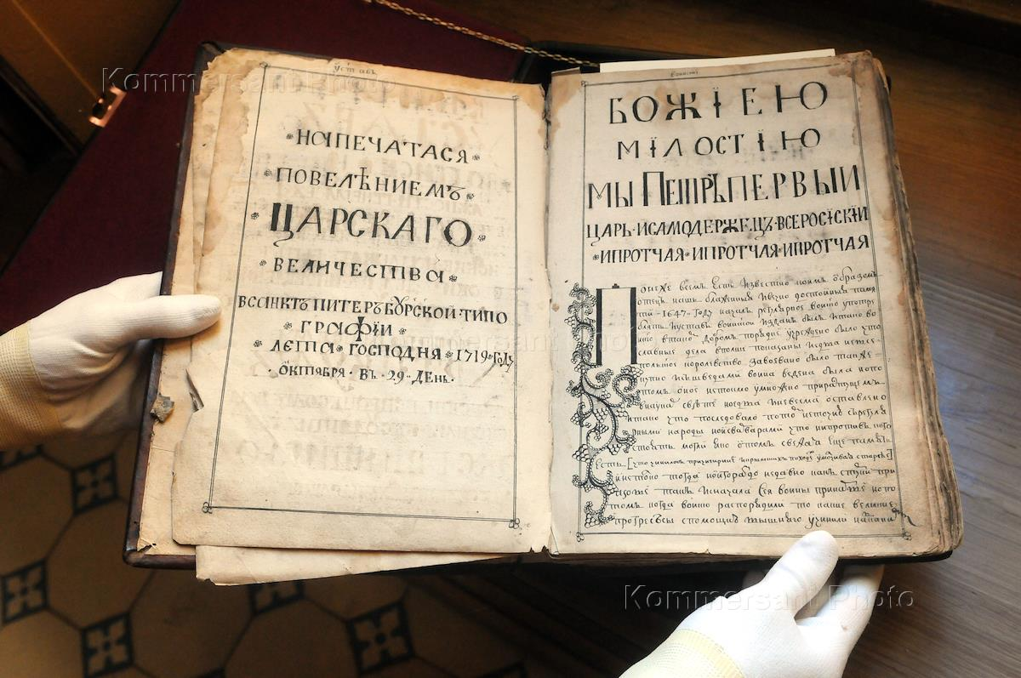
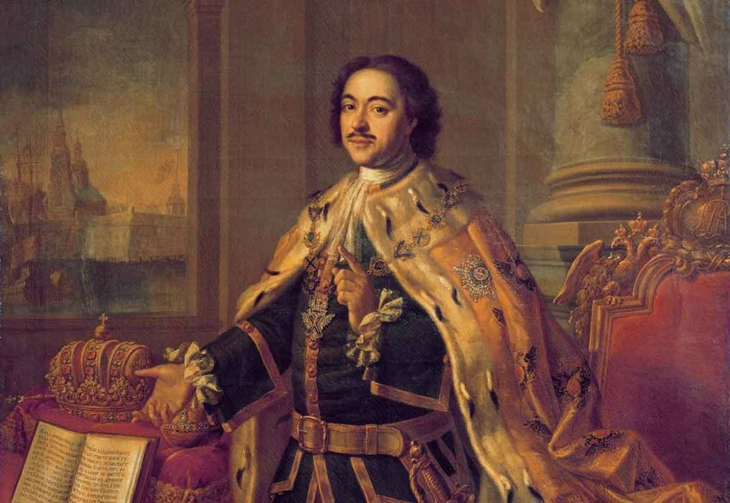
Полевая почта

Slide 5
Почта и телеграф
В военное время в районе действия большой полевой армии должны были учреждаться:
Полевая главная почтовая контора
Полевые корпусные конторы
Полевые запасные конторы

Slide 6
Первая мировая война
Основные функции почты:
Пересылка почтовых отправлений личного состава армии с фронта в тыл и из тыла адресатам на фронте;
Пересылка несекретной служебной корреспонденции войсковых частей и учреждений;
Пересылка и доставка газет и иных периодических изданий адресатам на фронте.

Slide 7
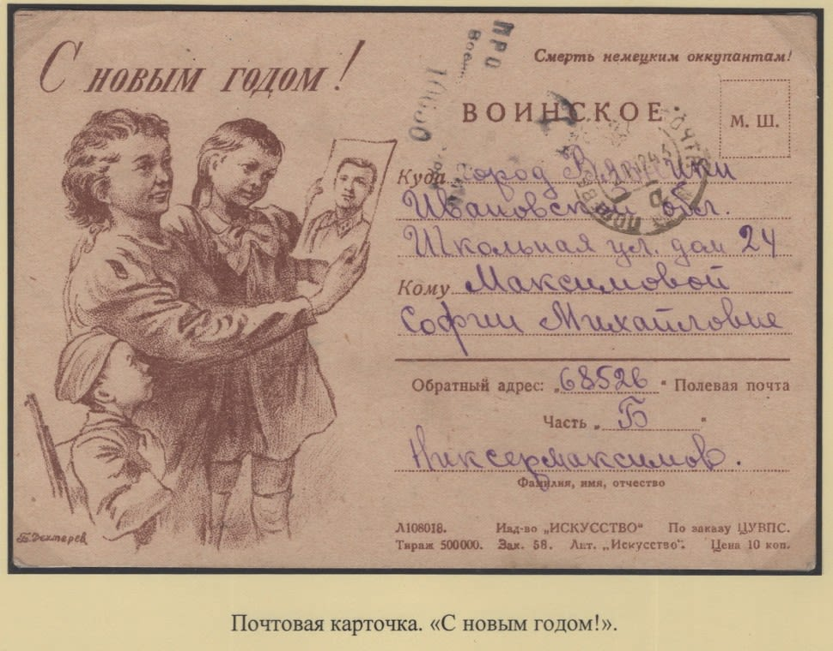
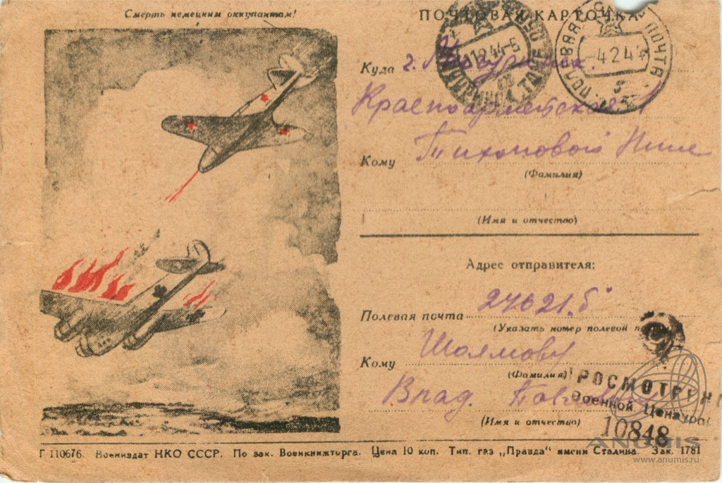
СССР в мирное время

Slide 8
СПАСИБО ЗА ВНИМАНИЕ!

